Slide 1

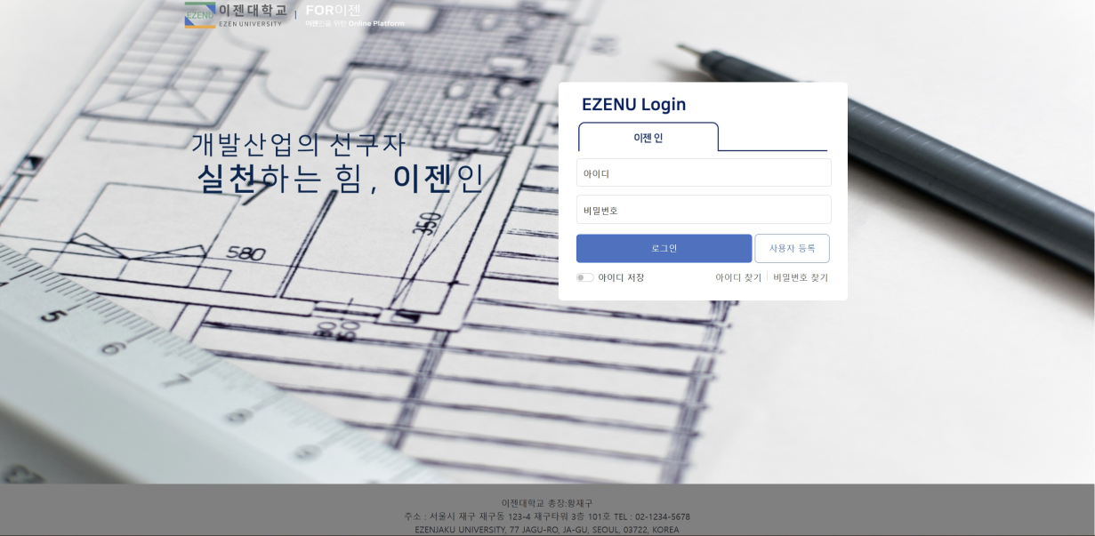

사용자 아이디 및 비밀번호 입력란
사용자 등록 화면으로 이동
아이디, 비밀번호 미기입 시,
해당 란 입력 안내 및 포커싱 부정확한 아이디 및 비밀번호 입력 시,
알림 및 포커싱
아이디 및 비밀번호 찾는 화면으로 이동
체크 시, 아이디란에 아이디 자동 출력

Slide 2
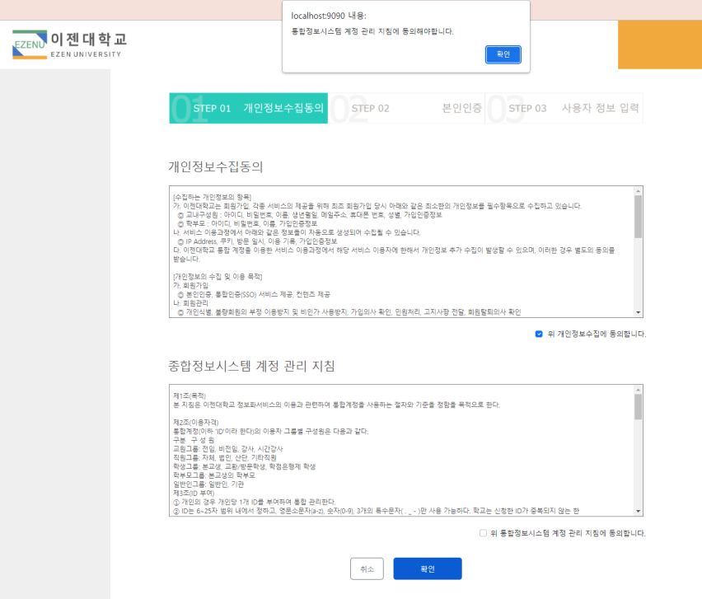
<로그인 화면>
체크되지 않을 경우, 안내문구 출력
사용자 등록을 중단하고 로그인 화면으로 이동

Slide 3
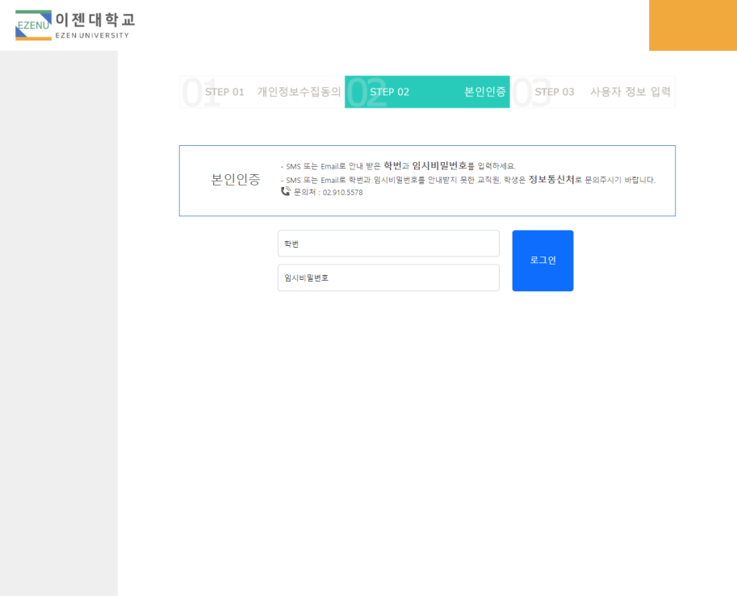
<약관 동의화면>
학번 및 임시비밀번호 오기입 시, 안내문구 출력 및 해당 입력란에 포커싱
이메일로 안내받은 학번 및 임시비밀번호 입력

